Slide 1
Title
Team

Slide 2
Contents
Team Profile
Schedule
Game Proposal
Game Design
Scenario
Puzzles
Art
UI
Cutscenes
Sound
Programming
Puzzle
Sliding
Star Collect
Space View
Painting
Sound
Jump
Cube Coloring
Save – Lode
AI

Slide 3
Team Profile

Slide 4
Schedule
sun | mon | tue | wed | thu | fri | Sat
 | 3/16 | 17 | 18 | 19 | 20 | 21
22 | 23 | 24 | 25 | 26 | 27 | 28
29 | 30 | 31 | 4/1 | 2 | 3 | 4
5 | 6 | 7 | 8 | 9 | 10 | 11
12 | 13 | 14 | 15 | 16 | 17 | 18
Design Proposal
Gameplay Design
Prototype Building
Gameplay Design
Prototype Building
Prototype Building
Alpha Building
Alpha Building
FGT Building / QA
FGT Building / QA
FGT

Slide 5
Game Proposal

Slide 6
Scenario
Episode 0. 미지로의 발돋움
잊어버린 나의 세계와 마주하는 프롤로그
Episode 1. 별을 헤는 소녀
어린 시절 추억을 붙잡아내는 첫 번째 이야기
Episode 2. 사라진 그림
색채와 꿈을 되찾는 두 번째 이야기
Episode 3. 멈춰버린 노래
소리와 연인에 대한 기억을 되찾는 세 번째 이야기
Episode 4. 뒤섞인 이야기
흩어진 기억과 자신을 다시 하나로 잇는 마지막 이야기

Slide 7
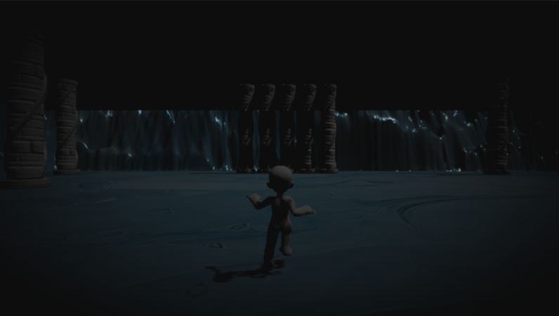
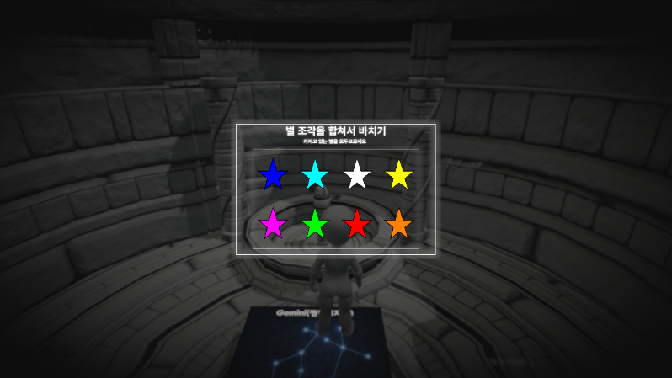
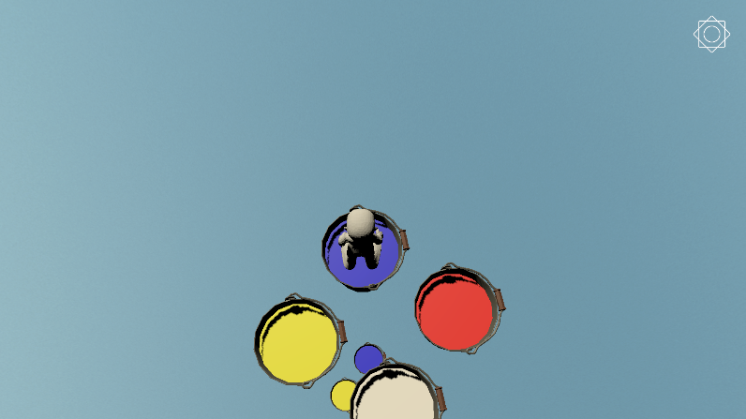
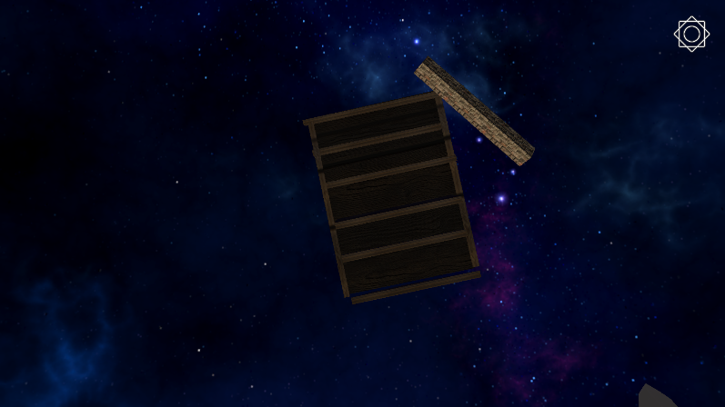
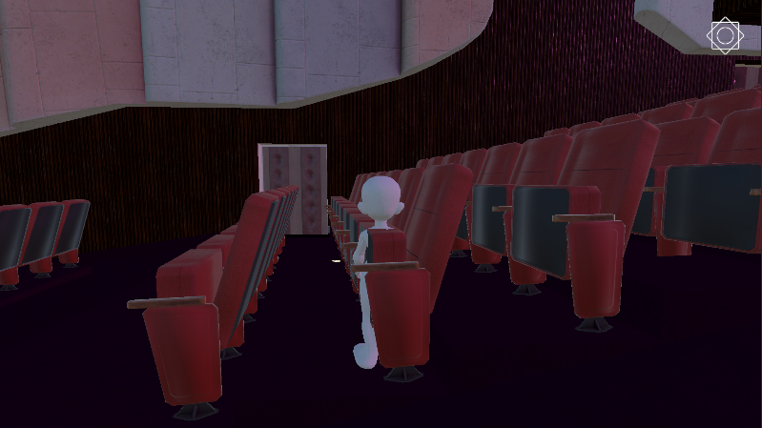
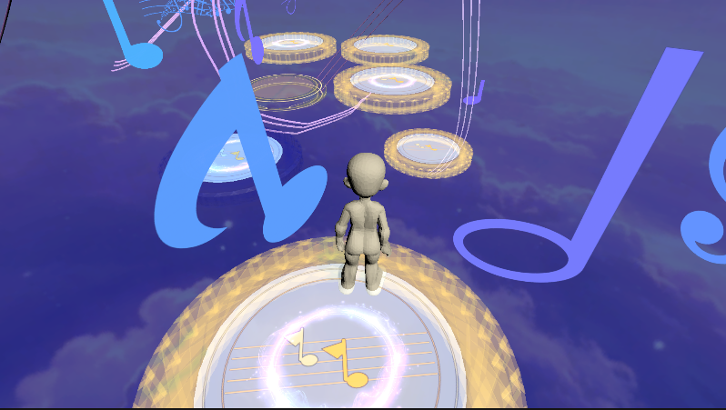
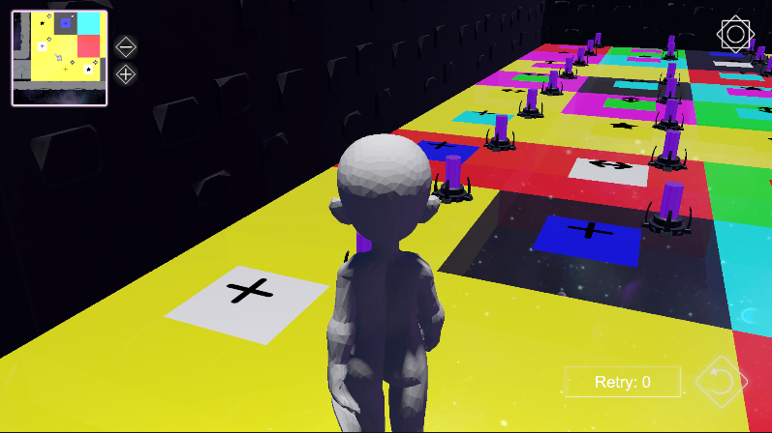
Puzzles
Episode 1
Episode 2
슬라이딩 퍼즐
슬라이딩 전 별 수집 → 색깔 기억 퍼즐
색 혼합 후 착지 퍼즐
시점 방향 조각 맞추기 퍼즐
Episode 3
Episode 4
소리 듣고 악보 조각 찾기 퍼즐
리듬 징검다리 건너기 퍼즐
마지막 퍼즐: 발판 색깔 맞추기

Slide 8
Sound
Control Manager

Slide 9
Art
UI
Cutscene

Slide 10
Programming
Save – Lode Data
New Data Creation
Ending Condition
Puzzle
Sliding
Star Collect
Space View
Painting
Sound
Jump
Cube Coloring

Slide 11
AI
NPC Talking

